Slide 1
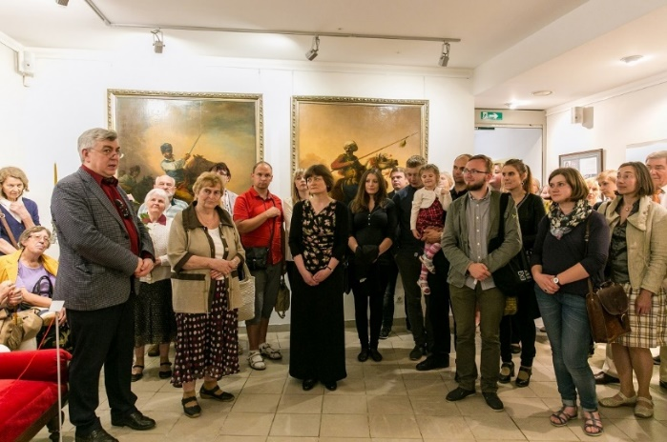
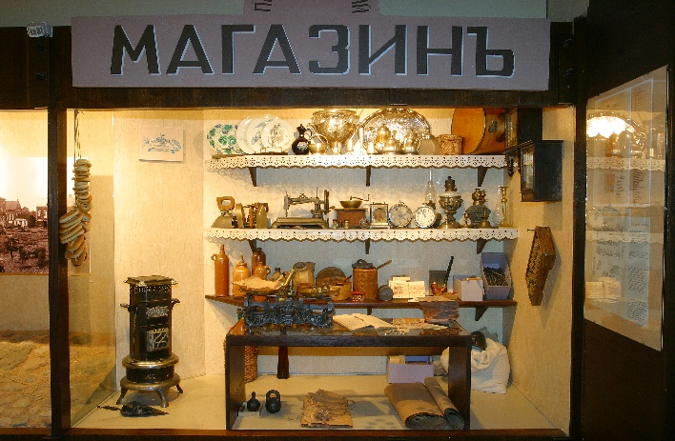
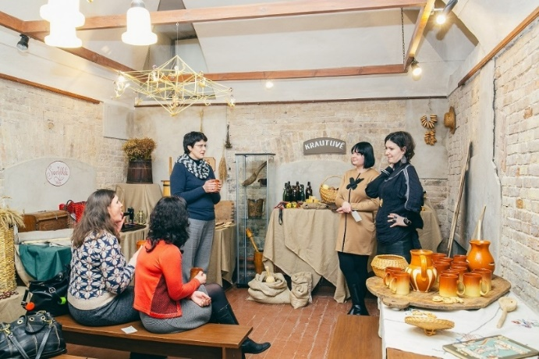
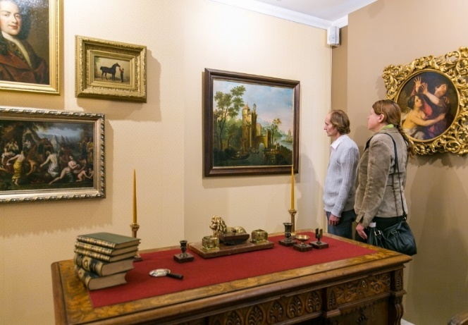
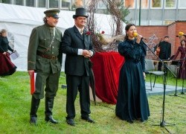
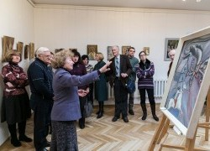
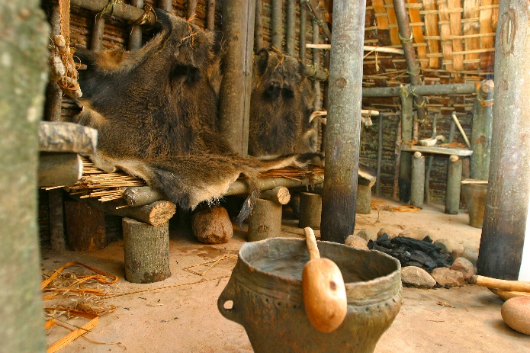
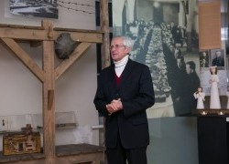
2018 M. PANEVĖŽIO KRAŠTOTYROS MUZIEJAUS VEIKLA

Slide 2
Kraštotyros muziejus
VEIKLOS REZULTATŲ POKYTIS
2014-2018 m.

Slide 3
Kraštotyros muziejus
SEZONIŠKUMO ĮTAKA VEIKLAI
2018 m. I-IV ketv.

Slide 4
Kraštotyros muziejus
VEIKLOS REZULTATŲ POKYTIS (proc.)
2017-2018 m.

Slide 5
Kraštotyros muziejus
MUZIEJAUS LANKYTOJŲ (SU BILIETAIS IR BE BILIETŲ) SKAIČIAUS SANTYKIS (proc.)
2018 m.

Slide 6
Kraštotyros muziejus
EDUKACINIŲ PROGRAMŲ POREIKIO POKYTIS
2018 m.

Slide 7
Kraštotyros muziejus
EDUKACINIŲ PROGRAMŲ LANKYTOJŲ (SU BILIETAIS IR BE BILIETŲ) SKAIČIAUS SANTYKIS (proc.)
2018 m.

Slide 8
Kraštotyros muziejus
MUZIEJINĖ VEIKLA (proc.)
2014-2018 m.

Slide 9
Kraštotyros muziejus
MUZIEJINĖ VEIKLA (proc.)
2014-2018 m.

Slide 10
Kraštotyros muziejus
MUZIEJAUS VEIKLA PAGAL SRITIS (proc.)
2018 m.

Slide 11
Kraštotyros muziejus
UŽDIRBTOS LĖŠOS PAGAL VEIKLOS SRITIS (proc.)
2018 m.

Slide 12
Kraštotyros muziejus
MUZIEJAUS RENGINIŲ LANKYTOJAI PAGAL VEIKLOS SRITIS (proc.)
2018 m.

Slide 13
Kraštotyros muziejus
PROJEKTINĖ VEIKLA
2014-2018 m.

Slide 14
Informacija parengta
pagal
2018 m. įstaigos veiklos
mėnesio ataskaitų duomenis☺

